Slide 1
자가 심리돌봄 도우미
Self Psycho-Care Helper
심리학과 14학번 심재창

Slide 2
목차
Ⅰ. 앱의 목적과 기능
Ⅱ. 앱의 구성(컴포넌트)
Ⅲ. 앱의 핵심 원리
Ⅳ. 앱 실행 영상

Slide 3
Ⅰ. 앱의 목적과 기능

Slide 4
Ⅰ. 앱의 목적과 기능
대중의 정신건강에 대한 관심
대중은 스스로 진단 내리기를 원함
(진단을 불가하나, 스스로를 돌보는 것은 가능)
연구에 도움이 될 만한 도구 개발 필요

Slide 5
Ⅰ. 앱의 목적과 기능
1. 심리검사
(현재는 불안과 우울 검사)
2. 인지치료적 문답
(사고기록지)
3. 검사 결과 변화를 확인 가능
(그래프와 표)

Slide 6
Ⅱ. 앱 구성(컴포넌트)

Slide 7
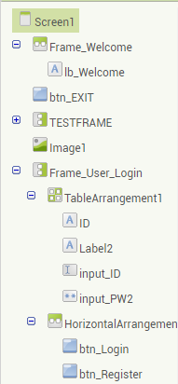
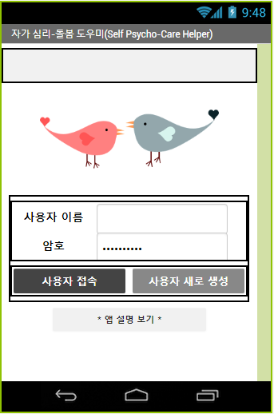
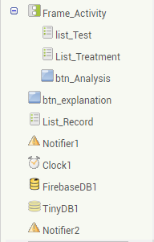
Ⅱ. 앱 구성(컴포넌트)
Non-visible

Slide 8
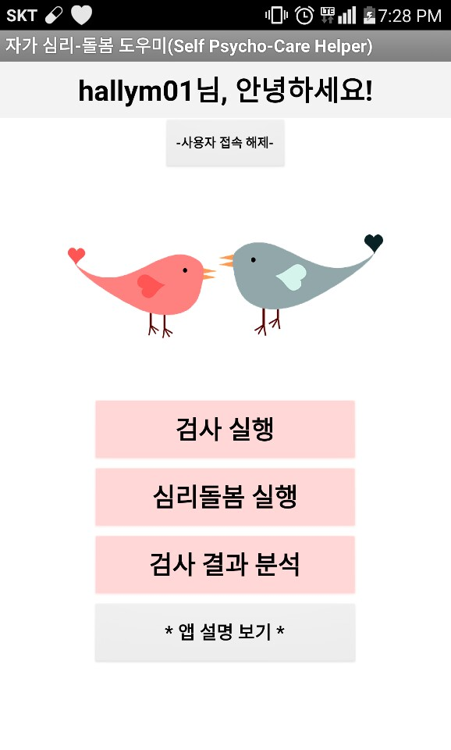
Ⅱ. 앱 구성(컴포넌트)
Non-visible

Slide 9
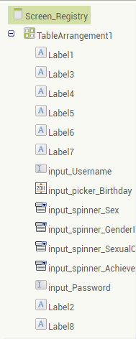
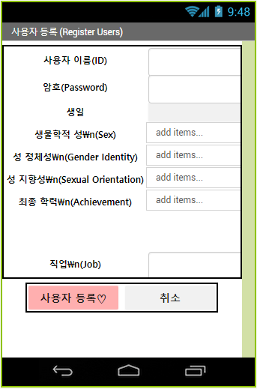
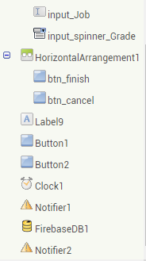
Ⅱ. 앱 구성(컴포넌트)

Slide 10
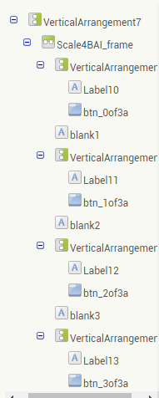
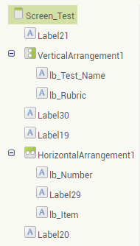
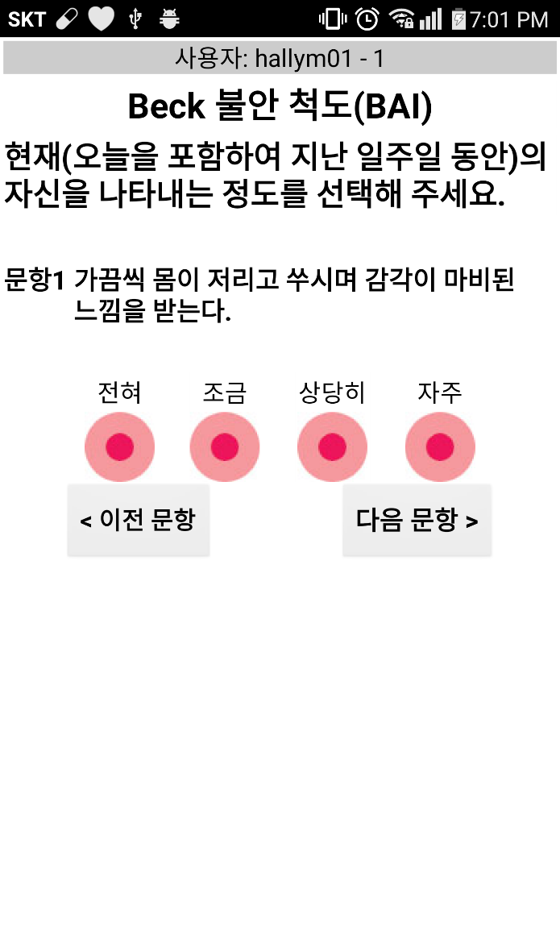
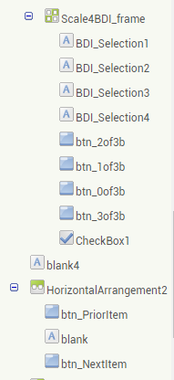
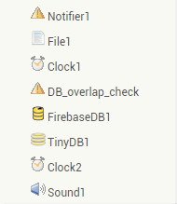
Ⅱ. 앱 구성(컴포넌트)
Non-visible

Slide 11
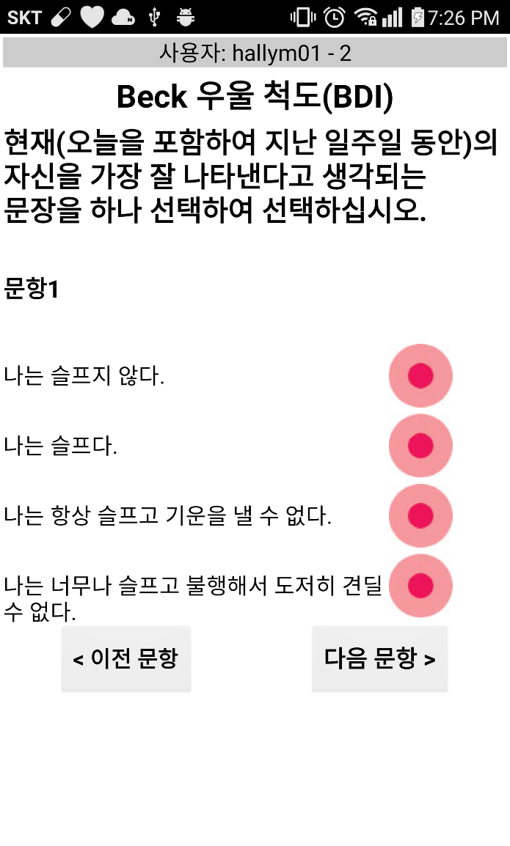
Ⅱ. 앱 구성(컴포넌트)
Non-visible

Slide 12
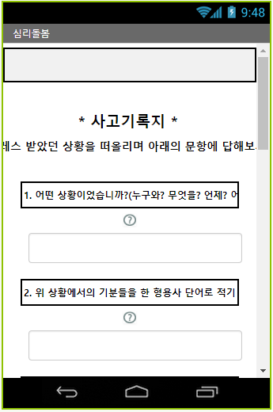
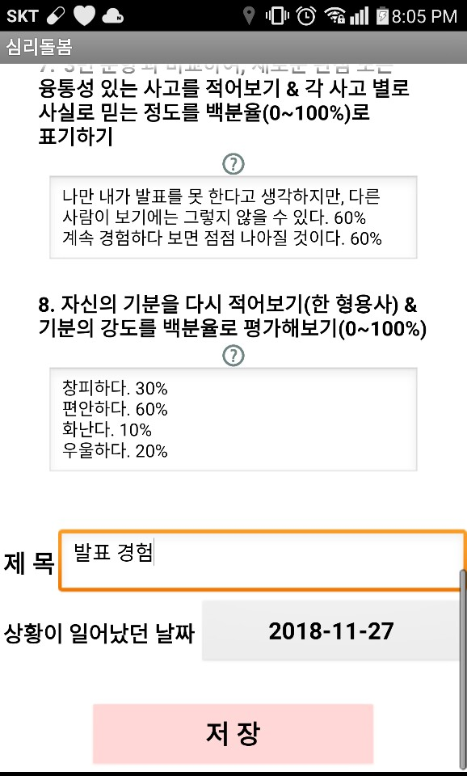
Ⅱ. 앱 구성(컴포넌트)

Slide 13
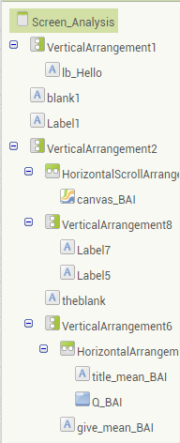
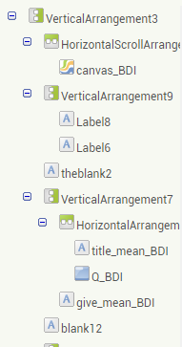
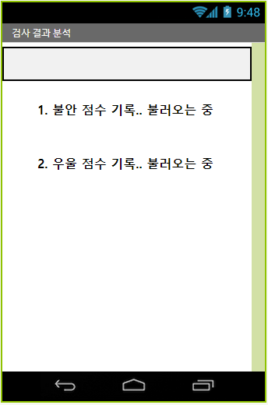
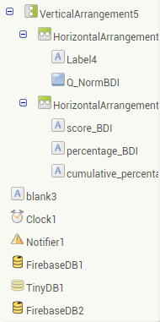
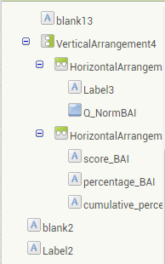
Ⅱ. 앱 구성(컴포넌트)
Non-visible
Non-visible

Slide 14
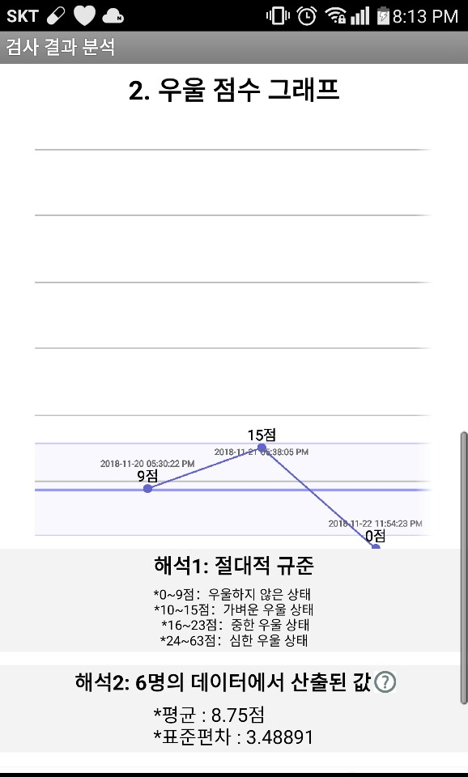
Ⅱ. 앱 구성(컴포넌트)

Slide 15
Ⅲ. 앱의 핵심 원리

Slide 16

Ⅲ. 앱의 핵심 원리
Firebase DB
사용자 계정과 계정에 따른 검사 결과를 파이어베이스에 저장
한 사용자의 검사 점수가 갱신되면, 모든 사용자의 점수를 기반으로 한 평균, 표준편차, 규준이 수정됨
검사점수/돌봄 자료 저장
누적된 자료로
그래프와 규준 산출

Slide 17
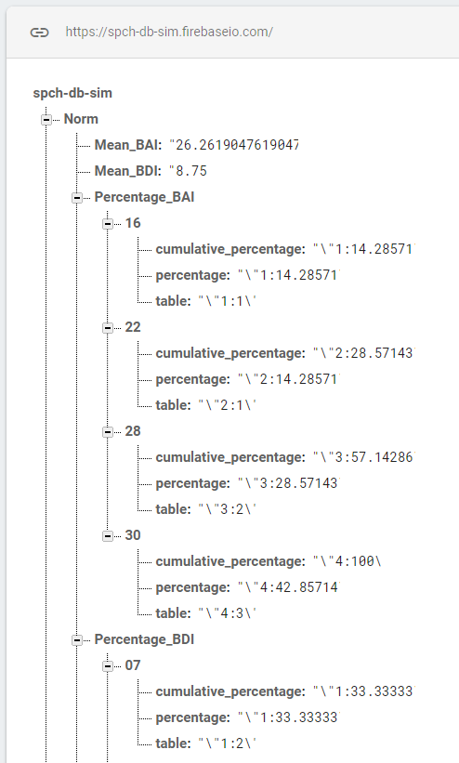
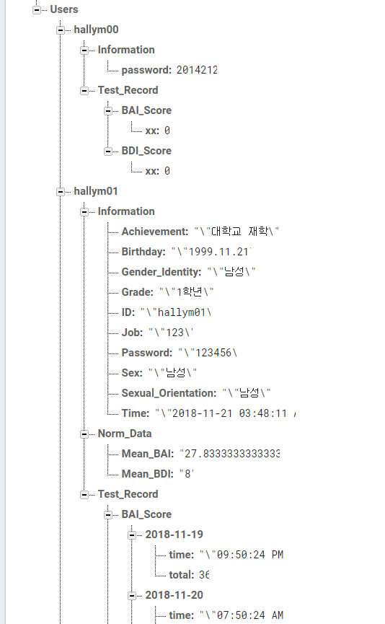
Ⅱ. 유사 앱과의 차이
PPT BY. YOONYM
http://ds1104.blog.me

Slide 18
Ⅲ. 앱의 핵심 원리
Firebase DB
검사실행 ->
① 개인 검사 점수 저장
(“spch-db-sim/Users/Test_Record/검사종류/날짜”)
② 모든 사용자들의 점수로 평균, 표준편차, 규준 계산 후 저장
(“spch-db-sim/Norm”)
검사결과 보기
-> 저장된 규준 데이터로 그래프 산출

Slide 19
Ⅳ. 앱 실행 영상
https://youtu.be/_IM6zoYlWrI

Slide 20
Q & A

